Slide 1
Реализация приоритетного проекта «Формирование комфортной городской среды» 2019-2022 годы Приамурское городское поселение

Slide 2
Благоустройство дворовой территории, пос. Приамурский, ул. Вокзальная, д. 24А

Slide 3
Минимальный перечень услуг по благоустройству дворовой территории:
Ремонт дворового проезда;
Освещение дворовой территории;
Установка скамеек;
Установка урн.

Slide 4
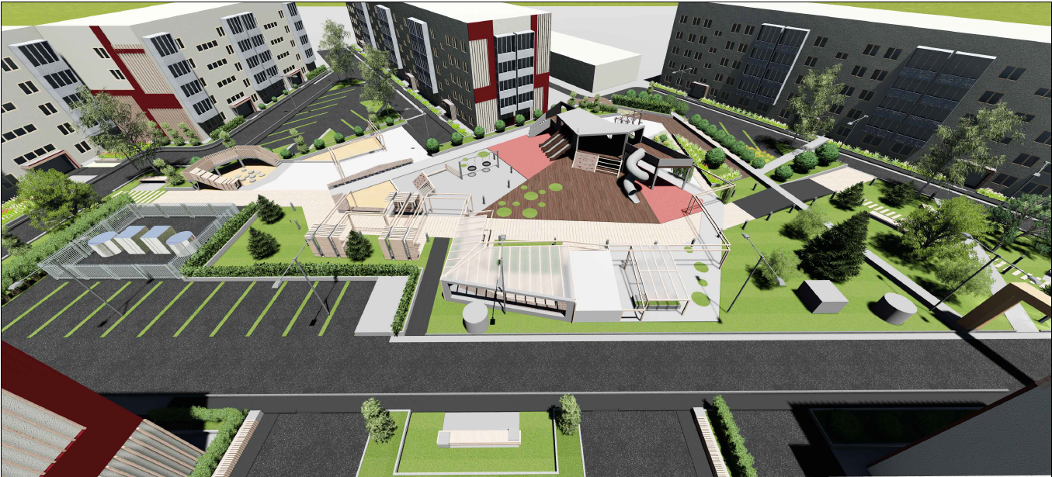
ПРОЕКТ ДВОРОВОЙ ТЕРРИТОРИИ

Slide 5
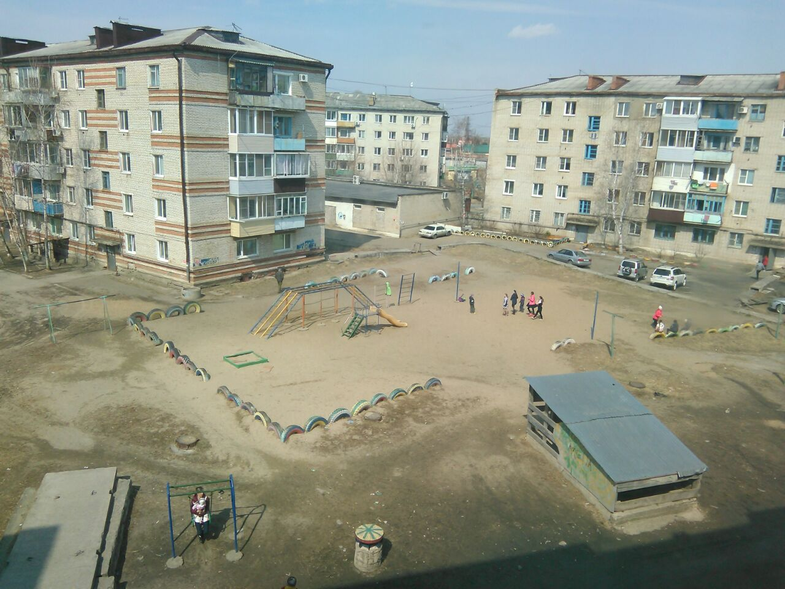
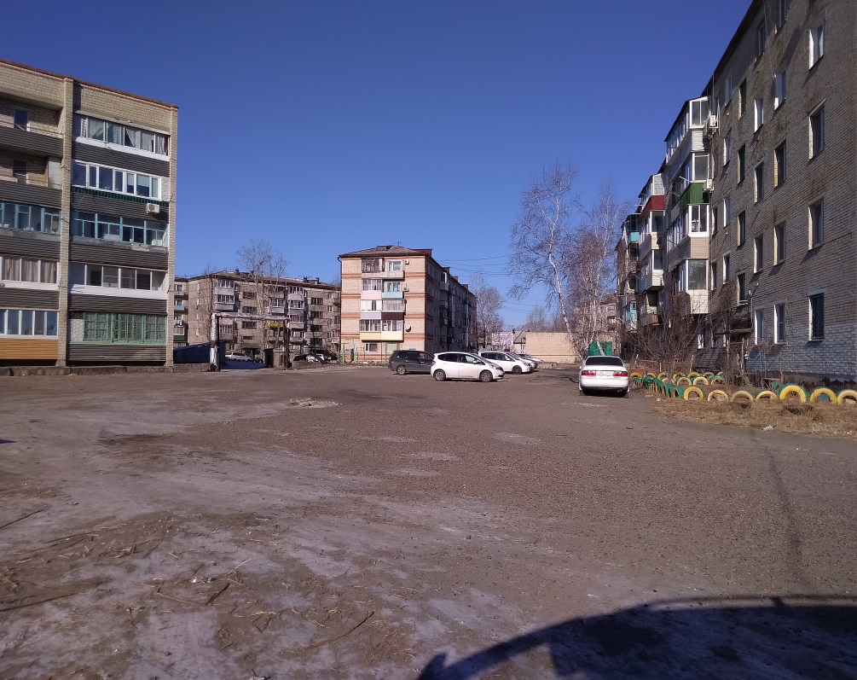
Фото до

Slide 6
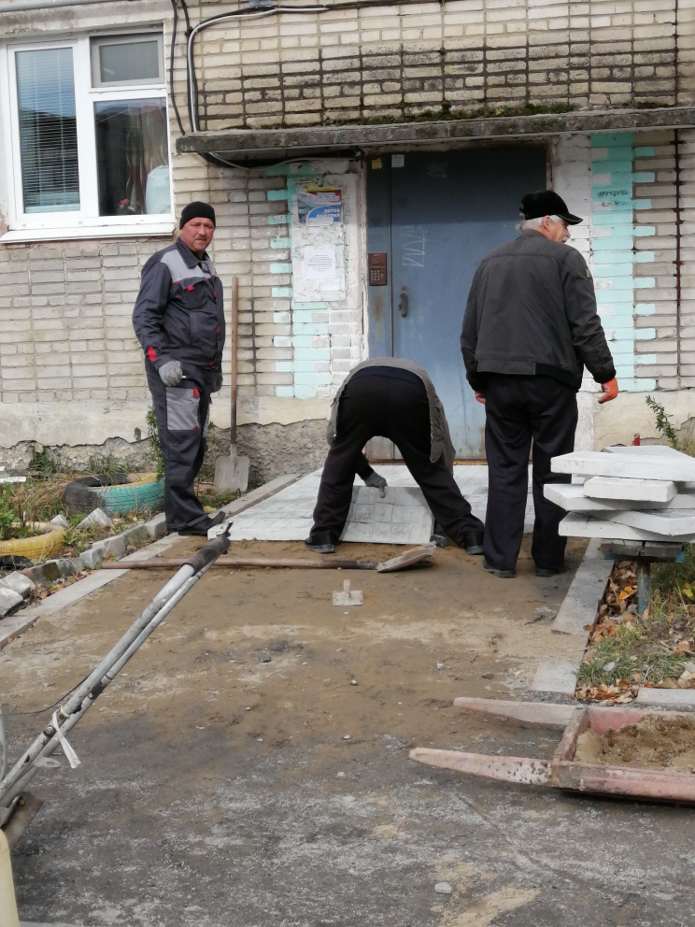
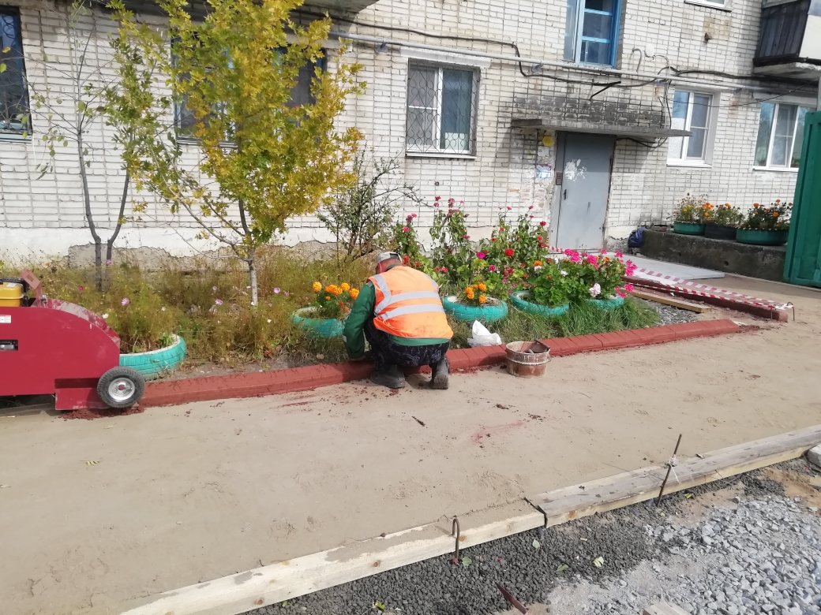
Рабочие моменты

Slide 7
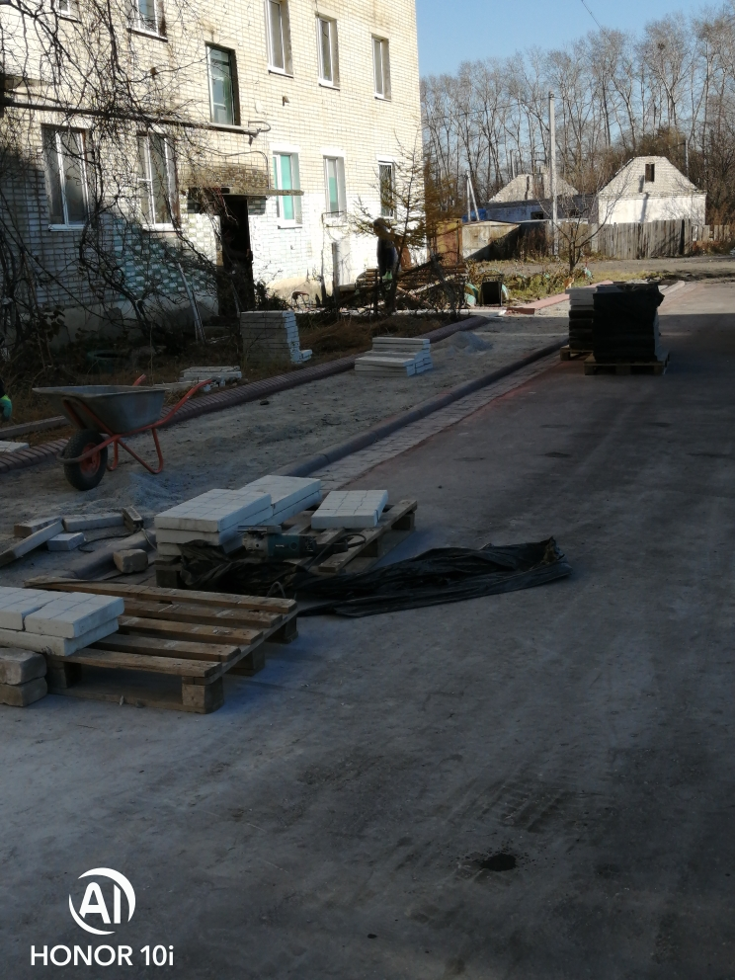
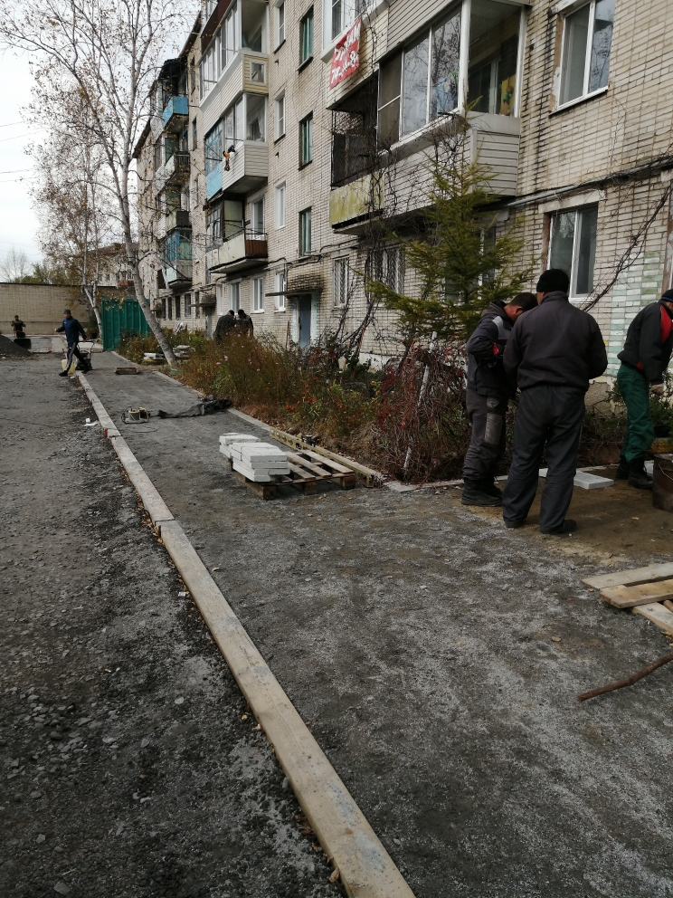

Slide 8
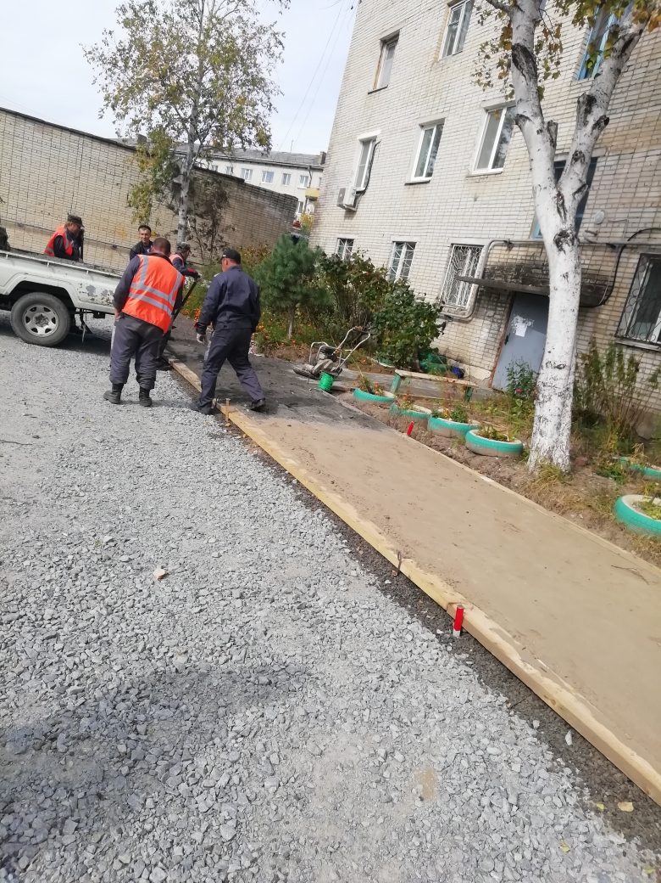

Slide 9
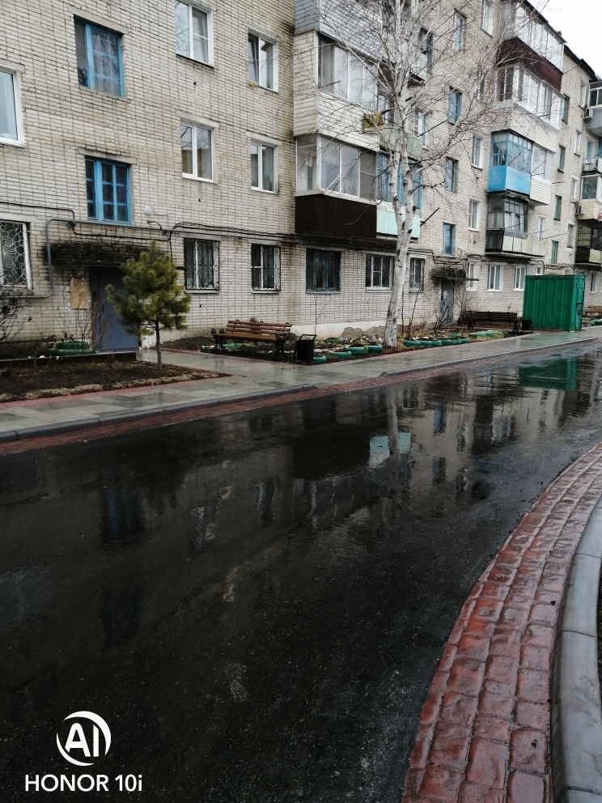
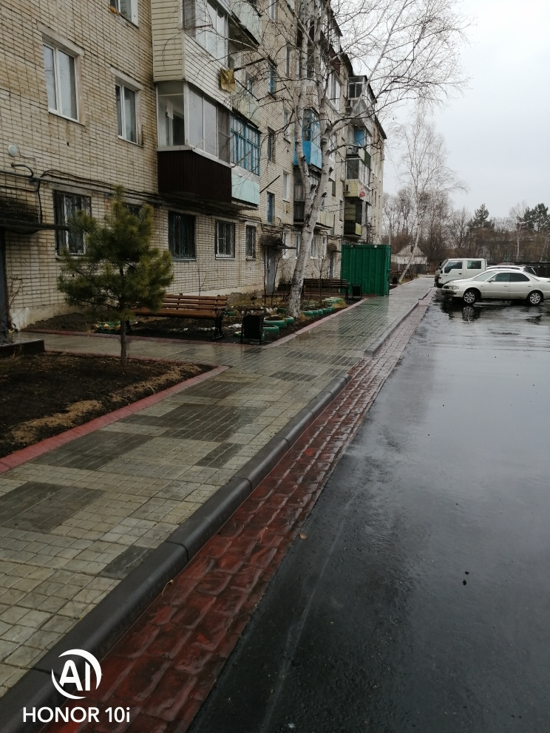
Фото после

Slide 10
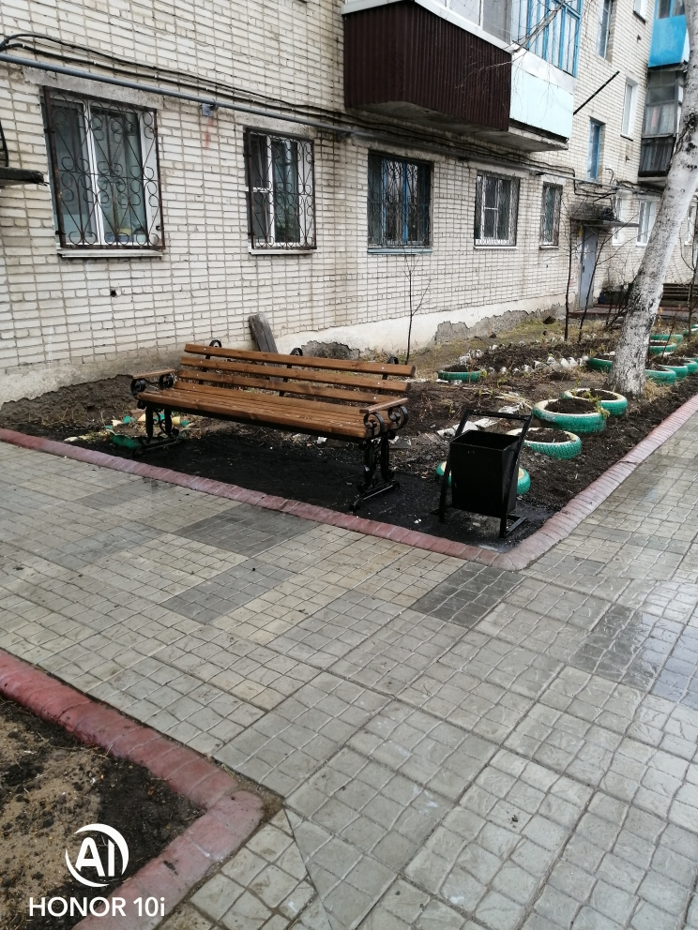
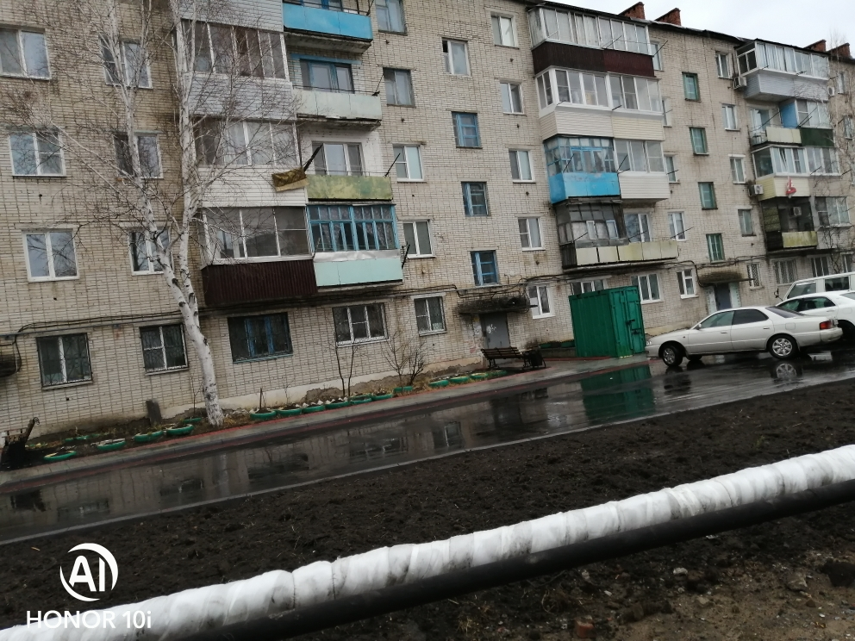

Slide 11
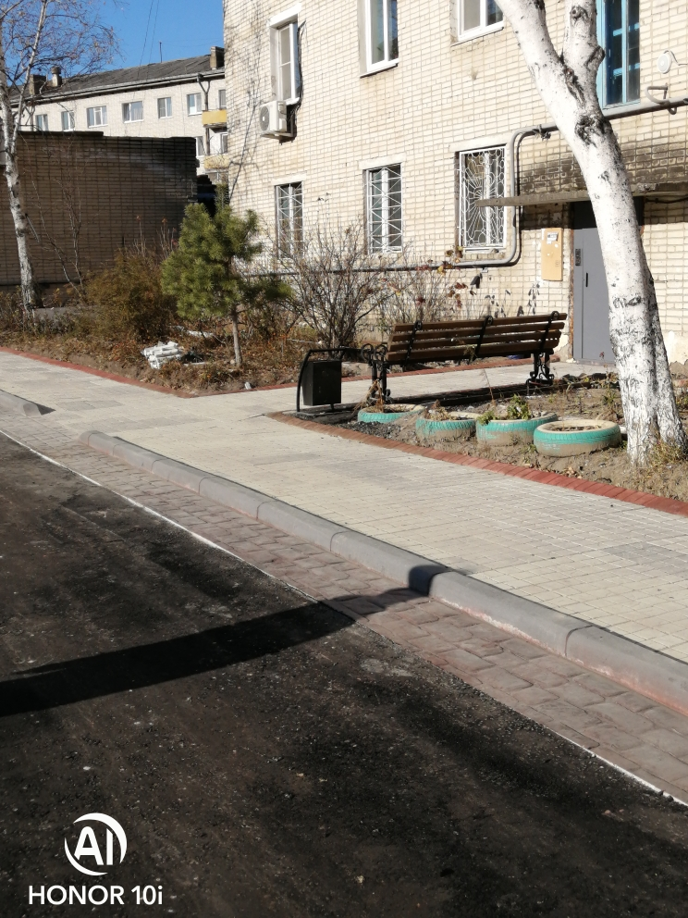
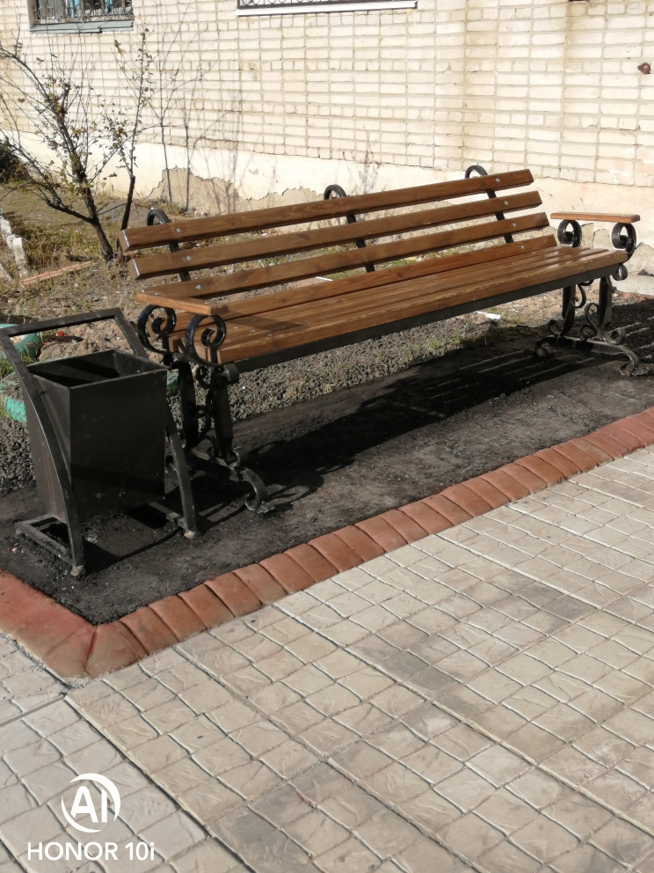

Slide 12
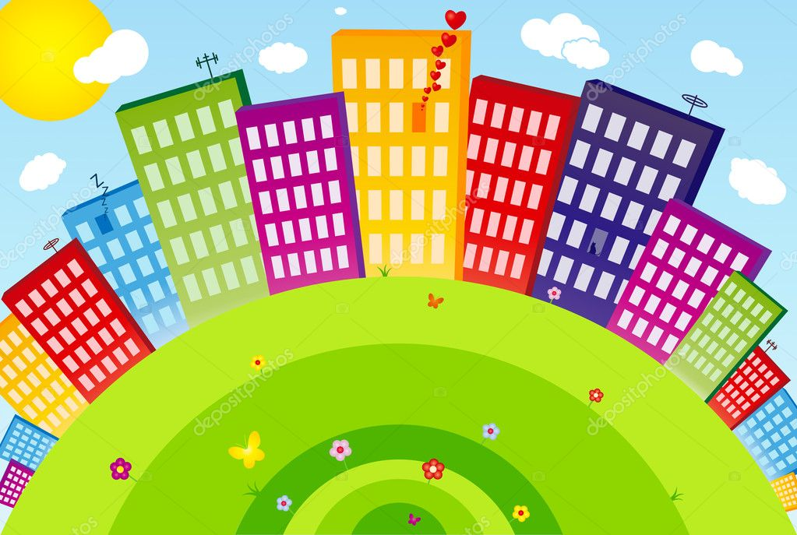
Спасибо за внимание!!!

